Slide 1


CASE
ASSISTENTE
COMERCIAL KA
MATEUS MENDES DA SILVA

Slide 2


SOBRE MIM
MATEUS MENDES DA SILVA
IDADE: 30 ANOS
FORMAÇÃO: CURSANDO ENGENHARIA MECATRÔNICA
ATUAÇÕES :
AUTOMAÇÃO INDUSTRIAL;
GESTÃO DE PROJETOS DE COMPRAS;
GESTÃO DE PROJETOS DE MANUTENÇÃO;
DESENVOLVIMENTO DE FORNECEDORES;
GESTÃO DE CLIENTES;
GESTÃO DE PROJETOS.
HOBBIES:
CROSSFIT;
JIU-JITSU;
FILMES E SÉRIES;
SAIR PARA COMER.

Slide 3


PROPOSTA
Você é um assistente de KA e recebe a tarefa de criar uma ferramenta de acompanhamento on-line para melhorar a visão de 4 grupos de franqueados, eles necessitam de acompanhamento em relação às vendas e indicadores operacionais destas no Ifood.
Qual seria sua estratégia para dar visibilidade a esses grupos ? Lembrando que você extrairá as informações diariamente de uma base e alimentará o acompanhamento on-line.
Obs: Use a criatividade na apresentação das informações. Você pode utilizar um site, um drive on-line compartilhado ou outra ferramenta que que achar interessante, mas precisamos que traga a tabela dinâmica utilizada para construir a apresentação e gráficos que viabilizem o entendimento do seu racional. Pense em uma apresentação fácil de interpretação, por parte do grupo.

Slide 4





TRATAMENTO DOS DADOS
Antes de tudo, temos que tratar os dados primitivos enviados em arquivo em excel e tratá-los com um pipeline em python. Os dados não estão expostos de maneira “amigável” para serem visualizados em uma ferramenta de visualização de dados. Após o tratamento, serão importados para o Power BI, que trará os dados em forma gráficos.
DADOS CRUS
PIPELINE
PYTHON
(ETL)
DADOS
PRONTOS
POWER BI
LINK POWER BI
LINK MATERIAIS GITHUB

Slide 5
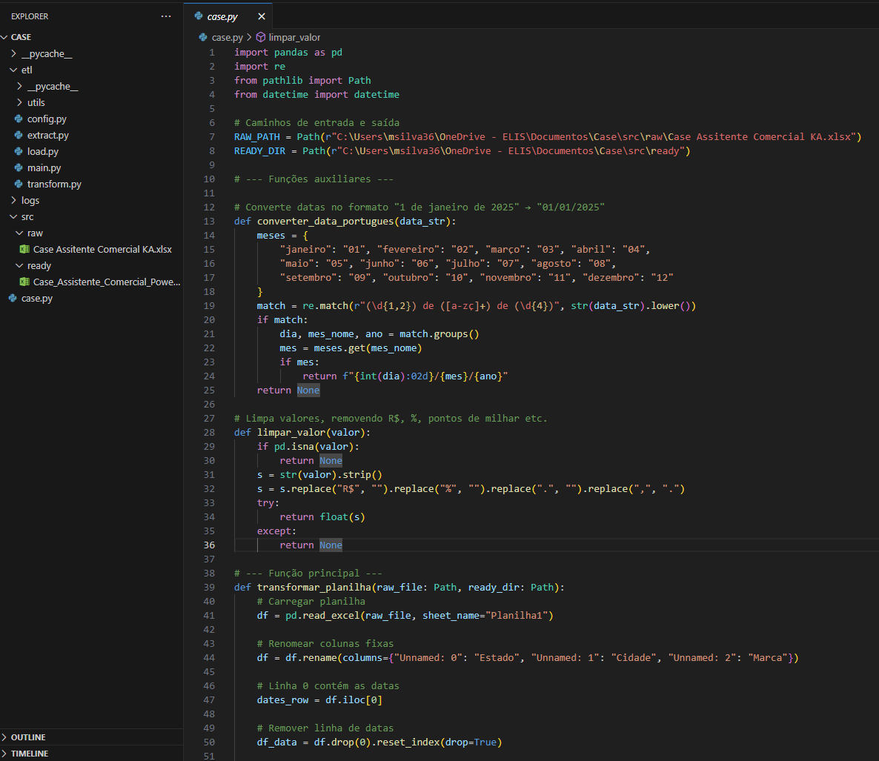


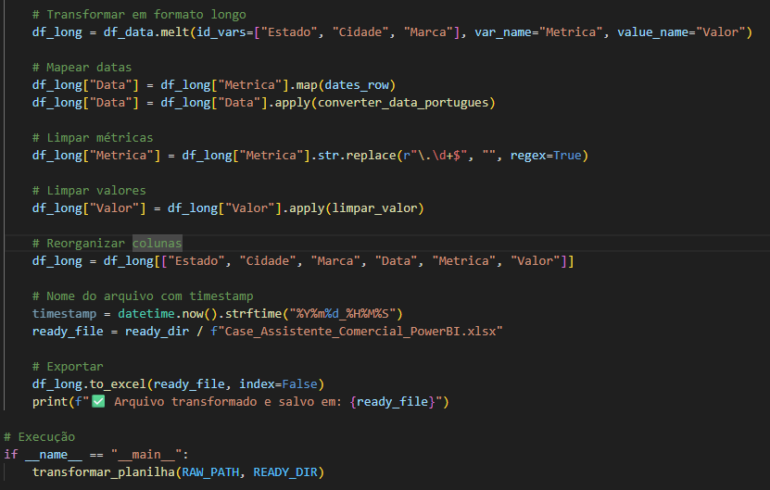


PIPELINE
CASE /
ETL /
Dinamica.xlsx
_init_.py
LOGS /
config.py
extract.py
SRC /
transform.py
load.py
RAW /
main.py
UTILS /
base.xlsx
READY /
_init_.py
date_utils.py
base_BI.xlsx
value_utils.py
bd.sql
case.py
dashboard.pbix
Requirements.txt

Slide 6
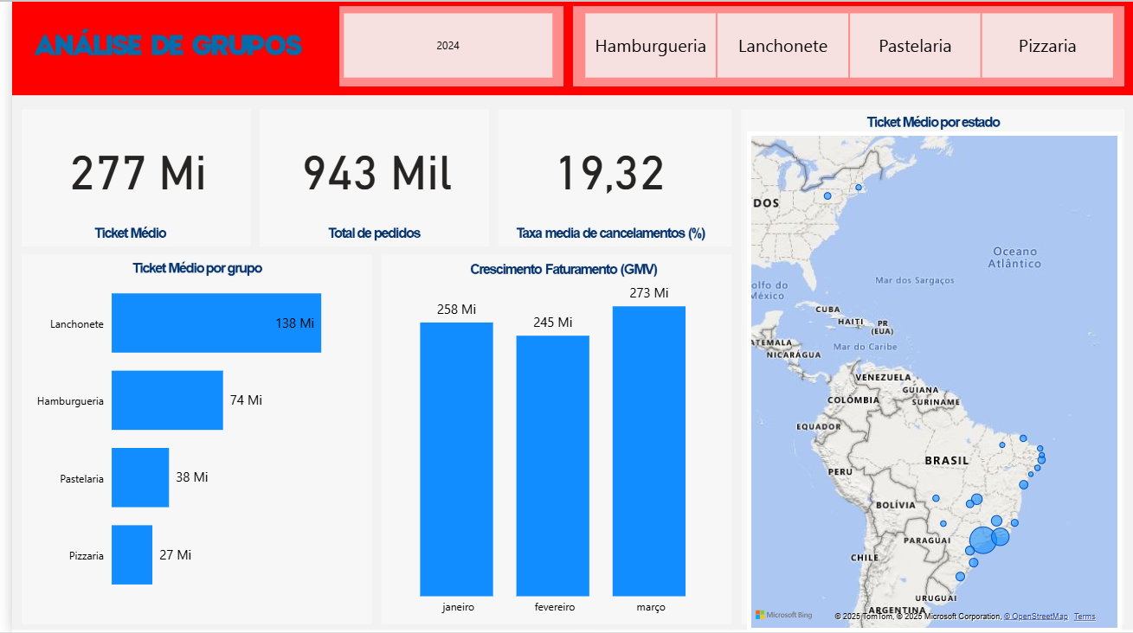

Slide 7

CONTATO
@mendesisilva
mendonsa_23@hotmail.com
(16) 98220-4946

